Slide 1
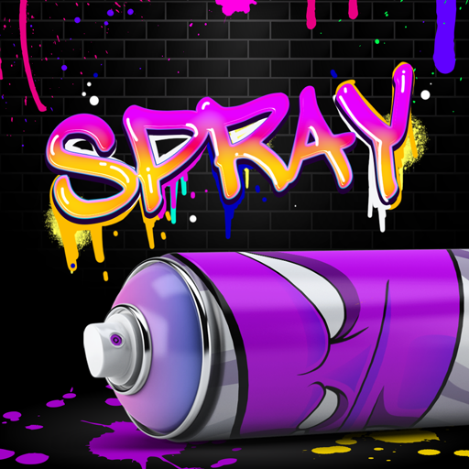
Halogenderiváty
Jsou sloučeniny, které vznikají z uhlovodíků nahrazením atomů vodíku halogenem

Slide 2
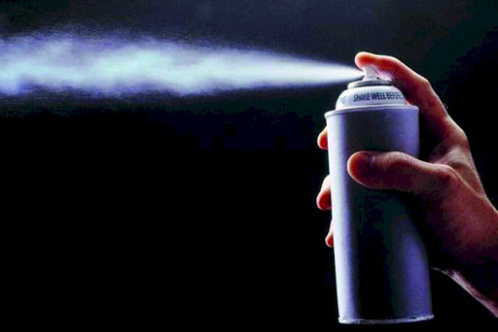
Vlastnosti halogenderivátů
Pevná látka
kapalina
plyn

Slide 3
Vlastnosti halogenderiváty
Dobře rozpouští tuky
Některé mají narkotické účinky
hořlavé

Slide 4
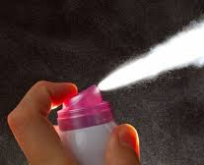
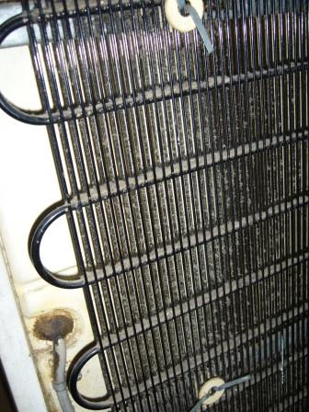
Tetrachlormethan
kapalina
považován za neškodnou látku – plnivo do sprejů, klimatizací a ledniček
má karcinogenní účinky
používá se jako rozpouštědlo

Slide 5
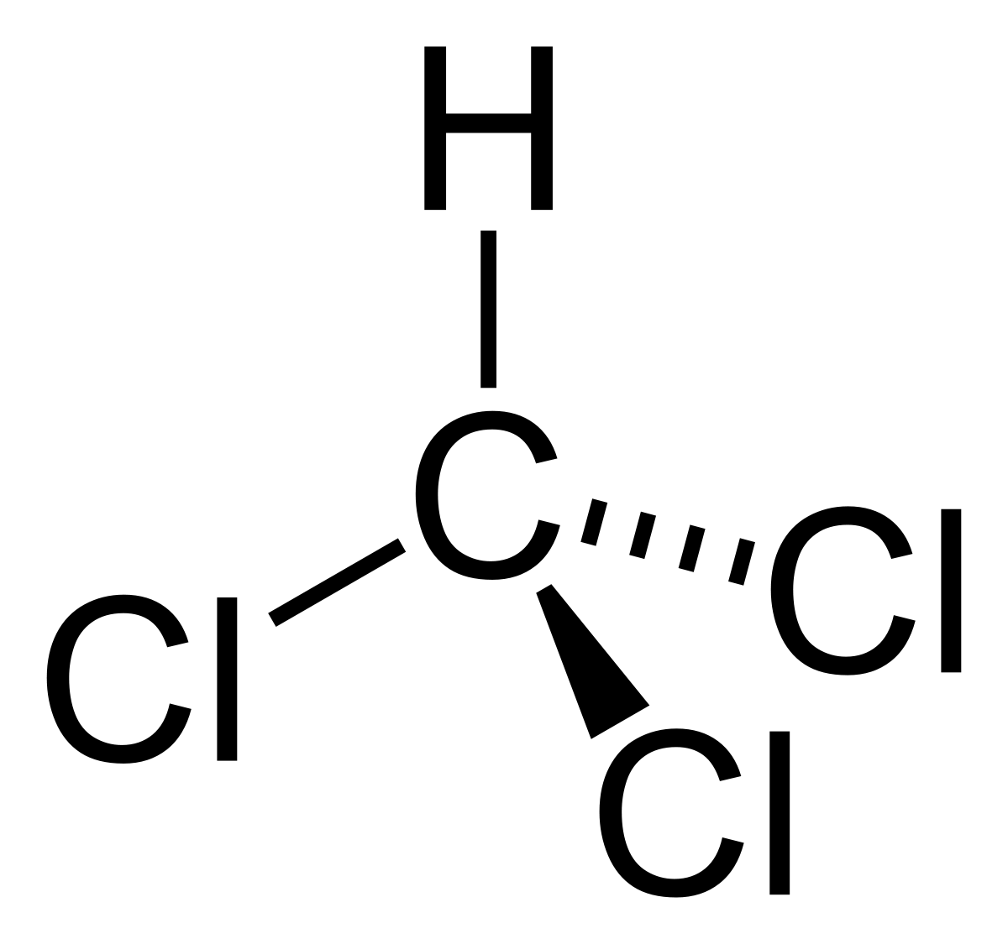
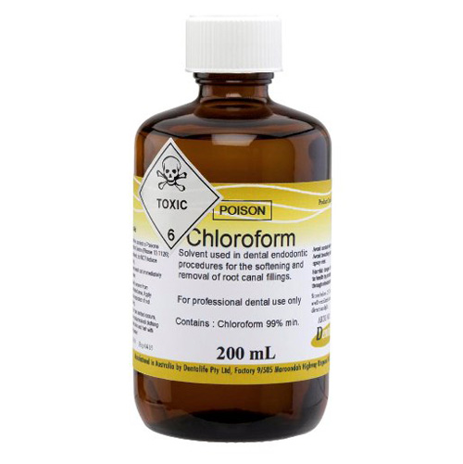
Chloroform
Trichlormethan
Kapalina s narkotickými účinky (anestezie)

Slide 6
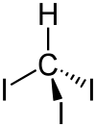
Jodoform
Trijodmethan
Má antiseptické účinky – ničí bakterie
Použití: dezinfekce

Slide 7
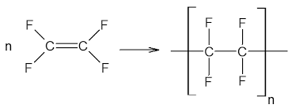
Tetrafluorethen
Polymerací tetrafluorethenu vzniká polytetrafluorethen neboli teflon

Slide 8
Polytetrafluorethen
Teflon je nepřilnavý, žáruvzdorný materiál
Použití: povrch pánviček, skluznice lyží

Slide 9
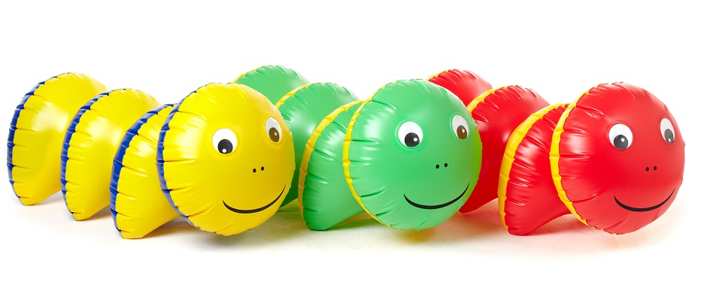
Vinylchlorid
Základní surovina pro výrobu PVC
Druhy PVC – novoplast (měkký)
- novodur (tvrdý)
použití: podlahové krytiny, hračky,
vodovodní trubky

Slide 10
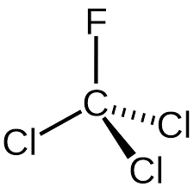
FREONY
Jsou látky, které obsahují dva různé halogeny
Vždy FLUOR
a další vázaný halogen
trifluorchlormethan
trichlorfluormethan

Slide 11
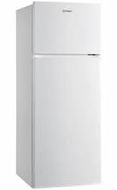
Využití freonů
Chladící kapalina v lednicích
Hnací plyn ve sprejích

Slide 12
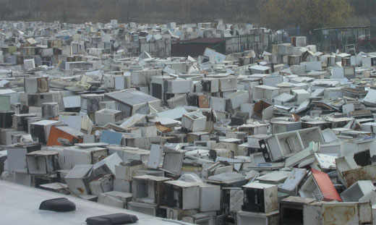
Ozonová díra
Unikající freony do atmosféry poškodily ozonovou vrstvu a vytvořily ozonovou díru
Větší množství rakoviny kůže
Zákaz skládek s nebezpečným odpadem

